Slide 1
Әл-фараби атындағы Қазақ Ұлттық Университеті
Биология және биотехнология факультеті
Морфогенездің клеткалық механизмі
Тақырыбы: “Бағдарланған түрде жойылған жасушалардың процестері”
Дәріскер: б.ғ.к. Юсаева Дамира Анарбекқызы
Алматы 2020

Slide 2
Апоптоз ұғымы XIX ғасырда пайда бола бастаған. Бірақ 1972 жылы ағылшын ғалымыF.R.KERR бұл ұғымды іс жүзінде дәлелдеді.
Апоптоз деп – клетканың бағдарланған, энергияны қолданумен өтетін, клетка өлімінің белсенді процессі. Бұл клеткалы өлімнің ерекше түрі. Табиғат клетканы қорғану мен репарация механизмдерімен ғана емес,сонымен бірге өзін - өзі өлтіру немесе суицид механизмімен деқамдандырды. Клетка ескіруі катабиозға («ката» -төмен,«био» -өмір) және клетканың өліміне алып келеді. Клетка өлімі - бұл тіршілік әрекеті құбылысыныңжаңадан кері айналмайтын өсуге, көбеюге қабілетін жоғалтқан тоқтауы. Клеткаларда өмір сүру ұзақтығы әртүрлі болады. Ұзақ өмір сүретін клеткалар бар, олар ерекше қызмет атқара отырып ағза өмірінің соңына дейін болады. Басқа клеткалар, белгілі міндетті орындауда пайда болады. Мысалы: метаморфоз кезінде, ит балық желбезектері мен құйрығын жоғалтады. Бұл мүшелер клеткаларының өмір сүру ұзақтығы белгіленіп бағдарланған.Осындай клеткалардың жойылуына арнайы генетикалы бағдарланған жасушаішілік механизмдер белсенді роль атқарады. Апоптозда цитоплазманың клеткасы тығыздалады, хроматин конденсацияланады,ядро пикнозға ұшырайды. ДНҚ тарқауы жеке нуклеосомды фрагменттерге нуклеотидті ажыратумен ДНҚ - ның әр түрлі ұзын фрагментерінің пайда болуына әкеледі.
Апоптоздың соңғы стадиясында фрагментация жасушалары өзін - өзі апоптоздық дене деп аталатын қалыптасуы жасуша фрагменттерімен мембрана қоршалған, органеллалардың қалдықтары, цитолемма, цитоплазма, хроматин. Жасуша апоптозға енген және апоптоздық дене фагоцитоздалады макрофактармен және гранулациттермен. Фагоцитоз жергілікті қабынумен жалғаспайды.
Жасушаның жойылу жылдамдығына стимуляция және ингиберлеу жылдамдықтарына байланысты.

Slide 3
Каскад процестеріне:
-хроматин конденсациясы
-ядроның ыдырауы
-плазматикалық мембраннаның күптенуі
-жасуша фрагментациясы аоптоз денешіктерінің дискреттігімен байланысты.
Апоптозға әкеп соқтыратын процесстер әртүрлі болады. Норма бойынша жасушалардың жойылуы:
-ағза дамуында
-жасушалардың физилогиялық жаңаруы
-цитокиндер әсерінен пайда болған атрофия
–вирустық аурулар
Апоптоз инициациясында молекулаларды процестер қатысады
• екі валенті катионың әсері ( Са(2+) және Zn(2+))
• апоптоз жасушаларының мембраналарының өзгеруі
• сигналдық тарау жолдары
Әрбір клеткада өзіндік жеке «гильотинасы» болады.Егерде жасушаның өзінде немесе оның айналасында экстраординарлық шұғыл жағдайлар орын алса, жіп үзіліп гильотин төменгісі жасушаның «ұқыпты» өліміне соқтырады.Бұл «ұқыптылықта» айта кететін нәрсе көрші клеткалар зардапқа ұшырамауы тиіс.
Жалпы айтқанда, ағзадағы жеке клеткалардың өлімі бұрыннан белгілі.Бірақ алғашында бұл құбылыс дегенеративтік құбылыс ретінде қабылданып келеді.Яғни бұл процесс терминальдық дифференцировка нәтижесіндегі жасушаның біртіндеп өлімі ретінде қарастырылды.Бұл көзқарастағы басқа тұжырымдар тек «Өмірге қабілетті жасушалар да өлімге ұшырайды» деген басқа тұжырымдар анықталғаннан кейін белгілі болды.Әрине, бұл клеткаларды басқаша қалай сипаттауға болады.Мсыалы үшін эмбриогенез барысында өлімге ұшырайтын жасушалар пронефрос немесе саусақ аралық қалқалық клеткаларын келтіруге болады.
Қалай айтқанда да жасушалар өлімге ұшырайды, былайша айтсақ жасуша өмірін микроқоршаудың жасушаны өмірге қажетті заттармен қамтамасыз ете алмауынан өледі.Мысалы, қоректік заттардың және оттегінің жасуша түсуі төмендейді және ортаның тотығуы тез басталады.

Slide 4
Бұдан басқа көзқарасқа келу үшін мынадай қорытындылар пайда болды. Жасушаның өлімінде негізгі рольді жасушаның өзі атқарады деген көзқарас пайда болды.Міне осы көзқарастың арқасында апоптоз немесе жасушаның бағдарламаланған өлімі туралы болжамдар қалыптаса бастады. Сондықтан да апоптоз –бағдарламаланған өлімін анықтайды. Жасушаның бұл өлімінің негізінде арнайы және генетикалық бағдарламаланған клетка ішілік механизмдер активті роль атқарады. Қашан және қандай жағдайда жасушада апоптоздың бағдарламасы іске қосылады.Бұл болжамды екі топқа бөлуге болады:
А) жасушаның өзіндік қанағаттандырарлықсыз жағдайы
Б) жасушаның арнайы рецепторлары арқылы берілетін –арнайы сигнализация.
«Жасуша ішілік апоптоз» басталатын факторлар және олардың биологиялық ролі.
Яғни бұл жағдайда «жасушаның қанағаттандырарлықсыз жағдайы» орын алады.Жасушаның бұл жағдайын қандай факторлар кәуландыруы мүмкін.
А) Бірінші кезекте хромасоның зақымдануы: ДНҚ-ның көп санды бүліністері, оның конформациясының бұзылысы жіпшелердің арасындағы тігісітер және хромосоманың дұрыс емес сегрегациясы.
Б) Жасуша ішілік мембрананың зақымдануы-липидтердің асқын тотығуының нәтижесінде пайда болады. Ал бұл зақымданулар немен тудырылады? Кең тараған сыртқы факторлардың ішінде: сәулелендірудің әртүрлі түрлері, температуралық өзгерісі, белгілі химиялық қосылыстар, сондай-ақ ДНҚ құрылымына орналасатын заттар (циеплатин), топоизомеразаның ингибиторлері жатады.Бұлардың барлығы ДНҚ-ның конформациясын бұзады. Эндогенді қосылыстар түзетін-азот оксиді, супеоксидтік радикал және басқалар жасушаға қауіпті.
Стрестік ситуациялар бұл қосылыстардың түзілуін жылдамдатады. Сондай-ақ әртүрлі зақымданулар жасушаның қоректенуі бұзылғанда дамиды. Келтірілген типтің апоптозының мысалы ретінде-жас ұлғайған сайын бас миындағы нейрондардың прогрессивті төмендеуі жатады. Апоптоз бас миының бірнеше бөліктерінде интенсивті түрде жүрсе оған сәйкес келетін ауру дамиды.

Slide 5
Жолақты ядроның және қара субстанцияның апоптикалық дегенерациясы Паркинсон ауруына сәйкес келеді.Нейрондар-бөлінбейтін клеткалар. Хромосома құрылымының аномалиясы-хромосоманың репликациясы, конденсациясы және сеграциясы ретінде көрінуі мүмкін.
Соған сәйкес бөлінудің жоғарлауы апоптоздың мүмкіншілігін жоғарылатады.Сәулелендіруге жедел түрде реакция беретін жаушалар бар.Ол интенсивті түрде бөлінетін-қан жүйесінің эпителиальдық клеткалар.Ер және әйелдің жасушаларын қарастырайық.Бұл клеткаларда эмброиональдық перинатальдық кезеңде жыныстық жетілуден кейін де –бұл клеткалардың өлімі өте қарқынды болады.
Жалпы айтқанда бұл өлімді-қалай түсіндіруге болады.бұнда «сапасыз» геномдардың клеткалық элиминациясы да орын алмайтынын айта кету керек және де толық пісіп жетілген жыныс клеткаларының адам организмінің қартаюына байланыссыз-әртүрлі түзілістер де түзіледі.
Барлық жағдайлардан көріп отырғанымыздай апоптоздың атқаратын қызметі-ол дефектісі бар клеткаларды жою болып табылады.Тағы да айта кететіні апоптоз –бөлінетін және бөлінбейтін клеткаларға –ақуыз арқылы жүзеге асырылатын қанағаттандырарлықсыз жағдайдың әсері.
Бірақ бұл ақуыз –транскрипциондық факторлы болып табылады.Ол апоптоздыө процестің болшақ гендерін активтейді.Соған сәйкес апоптоз процесі жүру үшін-транскрипция және транслияция қажет.
Егер де клетканың зақымдануы аса жоғары болса-жасуша өлімі бақылаусыз сипатқаие болып, некроз даму қаупін тудырады.Зақымданушы әсердің сипаты мен интенсивтілігіне қарай жасуша өлімінің апоптотикалық немесе некроздық жолмен жүруі анықталады.

Slide 6
Биологиялық роль командасы бойынша апоптоз.
Апоптоздың бұл типі сыртқы ортаның негативті сигнализациясы арқылы пайда болады.Ол мембраналық және клетка ішілік рецепторлармен беріледі.
Осы жерде айта кететін нәрсе-жасушалық өмірлік қабілеті жоғары, бірақ бүкіл организм тұрғысынан алғанда-ол зиян және оның пайдасы жоқ.
Апоптоздың осы мысалдары, онтогенздің бірнеше кезеңдермен байланысы.
-жәндіктердің метоморфоз барысында қуыршақ клеткаларының өлімі.
-пронефрос және басқа да ұрық бөлімдерінің ( хрода, мезонефральдық және парамезонефральдық канал бөліктеріт.б.)
Эмбриогенез сатысындағы редукциясы.
-эмбриональдық морфогенез барысындағы саусақ аралық жарғағының жоғалуы.
Эмбрионның аяқ бөліктері пайда бола бастағанда миллиондаған жаңа клеткалардың пайда болуымен қатар, бұрынғы иллиондаған клеткаларда өлімге ұшырайды.
Эмбриогенез барысындағы жасуша өлімі- «апоптоздың» бағдарламаланған көрінісі.Бірақ бұл мәселе бірқатар күдік тудырады.Ол:
А) Бірінші бұл гоноциттер мен жыныс клеткаларының өлімі.Осы жағдайды бір клеткалардың екінші клеткаларға ауысуы болмайды.Тек үлкен популяциядағы-бір типті клеткалардың кейбіреуі өлімге ұшырап, қалғандары тірі қалады.Жоғарыда атап кеткеніміздей апоптоз «іштен» берілетін бұйрық бойынша жүрмейді.Популяцияда кейбір клеткалар хромосомасы –активті бөліну барысында зақымдалуынан өлімге ұшырайды.

Slide 7
Б) Екінші күдікті жағдай-тура емес остеогенез. Онда алдымен сүйектің шеміршіктің аналогы, одан кейін барып шеміршек тіні сүйек тінімен ауысады.
Шеміршек тінінің бұзылуына-шеміршек тінінің қоректенуінің бұзылуы себеп болады. Бұның бәрі некроз дауының алғы шартын сипаттайды.
2 «Апоптоз бұйрық бойынша» тобының мысалдарында иммундық жүйенің жетілуі мен функциясының қалыптасуы маңызды рөл атқарады.
Т және В лимфоциттердің аутореактивті клондардың жойылуы.
-антиген ұзақ уақыт болмаған кездегі стимулиренген лимфоциттердің өлімі.
-гликокортикоидтардың көп бөлінуі нәтижесінде лимфоциттердің өлімі.
Глюкококортикоитардың әсеріне келсек-ол созылмалы стрессті материалдың немесе энергетиканың қамсыздандыру болып табылады.
екіншілік дәрежедегі жасушалардың мысалы лимфоидты және дәнекер тіні белоктарының қатаболизмнің жоғарлауы.
Б) бауырдағы өмірге қажетті органдарға қажет глюконеогенез процесі.
Глюкокортикоидтардың гидрофобтылығының арқасында –олардың рецеептолары плазмолеммада емес цитоплазмада орналасады.Апоптоздың кейбір элементтері Т клеткалардың нысана клеткаларға цито литикалық әсертеуі кезінде пайда болды.
Шындығында да осы клетканың Fas рецепторлық ақуызы, ал Т-киллердің мбетінде Fas- Fas-L өзара әрекеттестігі иммундық жүйеден тыс жерлерде қалыптасады.Олар: ұрық каналшаларының ішкі қабаты, және көздің ішкі ортасы.Осы Т-лимфоцитттер ішкі орта мен ішкі орталарға енгенде-Т-лимфоциттер өледі.
Мысал ретінде ұрық каналашараларын алайық.Пісіп-жетілген сперматогенді жасушалардың 4 түрін ажыратады.
А) сперматогониялар
Б) сперматоциттер
В) сперматидтер
Г) өзіндік сперматозидтер

Slide 8
Жаңадан туылған балаларда, жыныстық пісіп жетілу кезеңіне дейін-ұрықтық каналшаларында сперматогониялар, немесе сперматоциттер болады.
Бірақ тап осы кезде тимуста және басқа лимфоидты органдарда лимфоциттердің аутореактивті клондарында таңдау сүзу процесі жүреді.сондықтан да әлі пісіп жетілмеген сперматоцит, сперматид пен сперматозидтердың белоктары «иммундық жүйеде» өзіндік ретінде саналмайды.
Жыныстық пісіп-жетілу кезіндегі ұрықтық каналшаларда сперматогендердің барлық түрлерінің пайда болуынан қорғануға болады.
Екі механизм ойлап табылған.Біріншісі біршама тұрақты-гематотестикулярлық барьер.Ең маңызды бөлігі-оның ұстап тұрушы клеткалардың өсінділерінен түзілген.Бұл өсінділер бір-бірімен қосылып, екі бөлімін құрайды.Сыртқы бөлімінде ерте сперматогониялар мен сперамтоциттер, ал ішкі бөлігінде басқа сперматогендік клеткалар болады.Т-лимфоциттердің сыртынды Fas-рецепторлар болады, ал әртүрлі ұрық клеткаларында – Fas-лиганд болады.
3 «Апоптоз бұйрығы» бойынша жүретін мсыалдар тобына қан түзуші жасушалапдың барлық түрі жатады.Әрбір топтағы клеткалардың дамуы үшін- цитокиндер қажет, сыалы колониястимульдеуші фактор.Жасуша факторларының біреуі жоқ болғанда-жасуша өлімге ұшырап , апоптоз механизмі басталады.
4 Апоптоздың келесі анық мысалдарын әйел ағзасының репродуктивті жүйесінен табуға болады.
-фоллликулоны атрезиялайтын жасушалардың өлімі;
-сары дене клеткаларының өлімі;
-етеккір басталар алдындағы эндометрийдің функционалбдық қабаты клеткаларының өлімі;
Келтірілген мысалдардың қайсысынан болсын апоптоздың табиғатын түсіну әлі мүмкін емес.Етеккір кезіндегі эндометрийдің функциональдық қабатының сылынуынан келсек, бұл жерде екі фактор; гормондардың төмендеуі және тамырлардың спазманың нәтижесінде қоректенудің бұзылуы.Егер гормональдық фактор апоптоз тудыратын болса, ал қан айналудың бұзылуы-апоптоз бен некроз тудырады.

Slide 9
Патологиялық шарттарда апоптоз әртүрлі мысалға ие болады.Ісік некрозының факторы-жасушаларда апоптоз тудырады.Олардың сыртқы бетінде Р1-ФНОа рецепторлары болады.Бұл феномен-ісікке қарсы қорғанысқтық-негізгі әдісі болып табылады.
А) Біріншіден бұл әдіс «жасуша ішілік апоптозға» қарағанда әлдеқайда кең сипатқа ие.Ол клетканың деңгейдегі әртүрлі проблемаларды шеше алады.Бұ проблемалар қатарына; морфогенез, адекватты иммундық қорғаныс және т.б.
Б) Екіншіден «Бағдарлама бойынша апоптоз» бөлінетін, жақын арады бөлінген немесе бөлінуге қабілетті жасушаларды қамтиды.Сондықтан да бұл жасуша санын реттейтін негізгі эффективті әдіс болып табылады.
Негізгі фактор «Бұйрық бойынша апоптоз»
Апоптоз жіберетін «негативті» сигналдың табиғатына көңіл бөлейік.Осы белгі бойынша екі түрге бөлуге болады;
• шынында негативті сигналдың әсер теуі
• 2) негативті сигналдың әсер етпеуі
1 түрі-сірә.Негативті сигнал ретінде глюкокортикоидтар жатады және мембрана байланыстырушы Fas –лиганд.( Fas-рецепторларымен өзара байланысты)
Осы топқа кадегринан шығатын сигналдар жатады, ол сисгналдар жанаспалы тежелу кезінде пайда болады:Бұл жағдайда анопгенді ақуыздар Р53 құрамы көбейеді.Сол себептен бөлініп жатқан жасушалар бір-біріне тығыз орналасады, сондықтан олардың бөліну процесі тоқтайды және апоптозға ұшырауы мүмкін.Аңғарайық: апоптоз функциясына жасушаның реттеуі жатады.

Slide 10
2 түрі-оң сигналдың әсер етпеуі.Бұндай жағдайда да біз кездескенбіз.
-отарлау функциясының жоқтығы қан сүзуші қатарының басты жасушаларының жойылуы.
-жыныс гормондарының төмендеуі эндометридің функциональды қабатының жасушаларының жойылуына әкеледі.
Жасушв бөліне бастаған уақытта, ол өз таянышымен байланыста болуы керек.Бөліну процесі басталу үшін мембрана интегриндарынан сигнал алу керек, сол себептен р53 ақузыз төмендейді.Егер де қалыпты жасуша өз таянышымен байланысын үзіп алса, онда интегриннан оң сигналы түсуін қояды.Сол себептен р53 ақузызың концентрациясы көбейеді де, жасуша апоптозға ұшырайды.
Сигналдар табиғаты әр түрлі болады:
-кәдімгі гормоннан
-жасуша гормоннан
-антигендер
-адгезия (ақуыздары) р53 ақуызы негізгі көрсеткіші.
Апоптоздың және некроздың морфологиясы
Биохимия аралық поцестер бірден әр түрлі , екіден аяғына дейін белгісіз.
Апоптоз динамикасында өз морфологиясы бар, сонымен байланысты төрт этапты ажыратуға болады.(1-2; 2-3;3-4;)
А) хроматин конденсациясы және жасушаларды сығу.(1-2 өткен кез)
Ядроныңпериферияда орналасқан хроматин толық және гомогенді массаға айналады.Цитоплазмада көлемін азайтады, сол себептен жасуша өз формасын өзгертеді.
Б) ядроның фрагментелуі және цитоплазмада апоптоздық денешіктердің пайда болуы (2-3 өту кезеңі)
Ядро бірнеше бөлшекке бөлініп кетеді.Жасушаның формасының өзгеруі, оның конторында терең бұлтиғандардың пайда болуына әкеледі.Осы арқылы бөлінетін учаскілер екі қалаққа ұқсап қалады.
Аяғында екі жасуша фрагменті бөлініп апоптоз денешіктері
пайда болады.
В) Қоршаған жасушалар арқылы өтетін апоптоз денешіктертерінің фагоцитозы (3-4 өту кезеңі)
Апоптоз денешіктерінің фагиотозында тек қана макрофагтар және нейтрофильдер қатыспайды , оламен қоса айналасындағы жасушаларда қатысады.Фагоциттерленген денешіктер фаголизосомаларға дейін бұзылады.Босаған орны айналадағы жасушалармен толтырылады, сол арқылы тіндердің құрылымы сақталады, немесе жаңа құрылымдар пайда болады.Апоптоз денешіктерінің плазмолемалары арқылы жойылған жасушаның құрамындағысы сыртқа шықпайды, сол себептен қабыну реакциясы пайда болмайды.
2 Некроз даму үшін жасушаның қатты зақымдануы немесе даму шарты өзгерту керек.Бұндай зақымдану кезінде апоптоздың дамуына мүмкіндік жоқ.
-немесе олар өздері зақымданған
-немесе жасушаның энергетикалық және пластикалық ресустарының жойылуы
А) алғашқы (стадиясында) кезеңінде плазмолемма және басқа мембраналар зақымдалады.Олардың суға, басқа иондарға деген өтімділігі жоғарылайды.

Slide 11
Б) Бұл жасушаның ісінуіне әкеледі.Некроз кезінде жасушаның көлемі үлкейеді.
В) лизосомалы мембараның зақымдануы жасушаның өз-өз қортуына әкеледі.
Г) хроматин морфологиялық процестерге біраз уақыттан соң қосылады.
Кариозолис процесінен соң хроматин жойылады.
Д) Некроз плазмоленаның ажырауымен аяқталады:
-көрші жасушалар зақымдалады
-қабыну процесі басталады
Бүкіл некроз процесі бір сағат арада аяқталады.
Негізгі апоптоз «құралы»
Цитоплазматикалық процестер-каспаздар.
1 Каспаз құрылысы:
Каспаз-апоптоз құралының негізін цитоплазматикалық отбасының протеаз тобы болып саналады.Оларсерин протеаздарына кіреді.Каспаздар барлық жасушалар құрамына кіреді.Апоптозға ұшырамаған жасушалар құрамында ізашар каспаздар бар+проказпаз.Активация кезінде прокаспаздар N-ұшындағы доменін жоғалтады және екі суббөлікке бөлінеді.
-үлкен және кіші .Кейін суббөлікке тетрамер құрылысына қосылады.Каспаздар отбасына барлығы он фермент кіреді.
2 Каспаз каскадтары
Каспаздар бірін-бірі белсенділей алады, сонымен қатар каскад пайда болады.
Каспаз белсенділігіне әр түрлі факторлар митохондриядан босанған әсер етеді ол AIF-проетаза каспазда және цитохром С.
AIF-протезаза каспазда активтейді.Ал цитохром С цитоплазмада орналасып, прокаспаз тоғыз ақуызымен қосылады.
Каскадты аяқтайтын мүшелер-кейде ICE түрінде белгіленеді.Олардың негігі функциясы ақуыз негізгі нысаналарының протеолизн шектеу

Slide 12
.
3 Каспаздың ингибиторлары.Каспаз жоғары активтіліке жету үшін тағы бір шарт керек.Ол жасушада ингибиторлардың болмауы.
IAP ақуыз тұқымдастығының синтезі мына факторлармен: транскрипциондық фактор NF-kB жәнеPKB /AK +қатысуында жүзеге асады.ПротеинфосфатазаPTEN каспаз ингибиторларының түзуліун тежейді.Осыдан шығатын қорытынды апоптоз ақуыз жеткілікті дәрежеде болғанда дамуы мүмкін.
4 Каскадтың нысаналары.Нысана жасушалардың каскады-әлі толық белоктар кіретіні бұрыннан белгілі.Осыдан шығатын қорытынды-активтендірілген каспаздар цитоплазмадан ядроға орын ауыстыра алады.
Цитоплазмалық нысаналарға келсек, олардың саны өте көп, бірақ олардың бірнешеуін ғана нақты түрде атуға болады.Олар:
-цитоскелеттің кейбір белоктары: фодрин және актин
-кейбір реттеуші ферменттер: фосфолипаза А2, протеикиназа С
Фодрин протелизге ұшырағанда клетка бетінде өзгерістер болады-олар бұлтиып тұратын шығыңқы жерлер.
Апоптоз дамуына протеолиздік ядро белоктары да жатады.Оған негізінен Н1 гистон және белок ламин В жатады.
Апоптоз кезінде хроматин конденсациясы және ядро фрагментациясы байқалады.
Сонымен қоса каспаз протеолизис обьектілеріне басқа белоктар да кіреді.
А) Каспаз ядролық мишеньдері:
-репликация және репарация ферменттері ( топоизомеразалар, ДНҚ –протеинкиназдар, поли-АДФ-рибополимеразалар)
-реттеуші ақуыздар (pRb-ақуызы)
-эндонуклеаз ингибиторлары

Slide 13
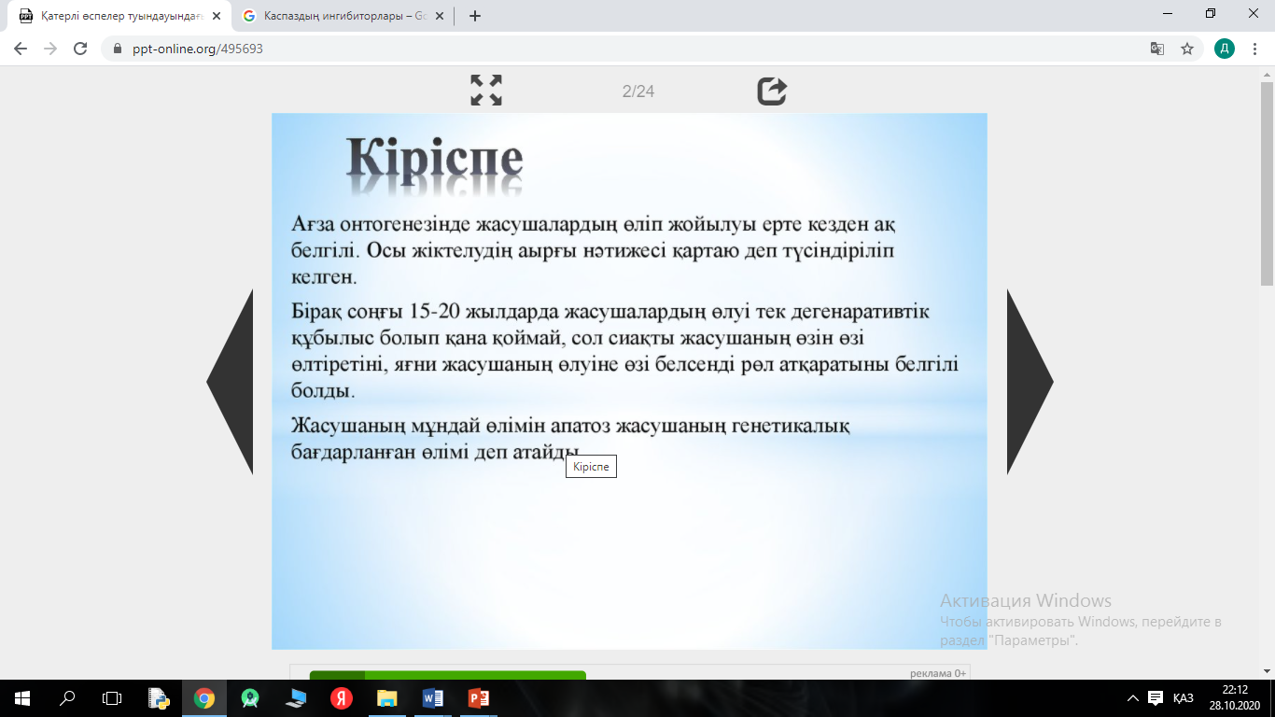

Slide 14
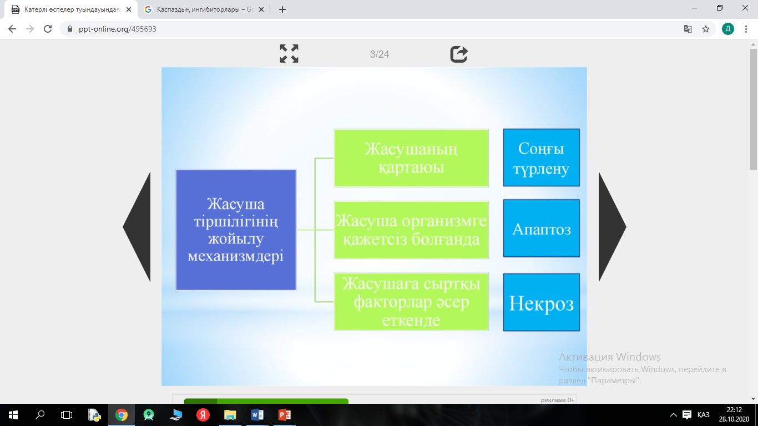

Slide 15
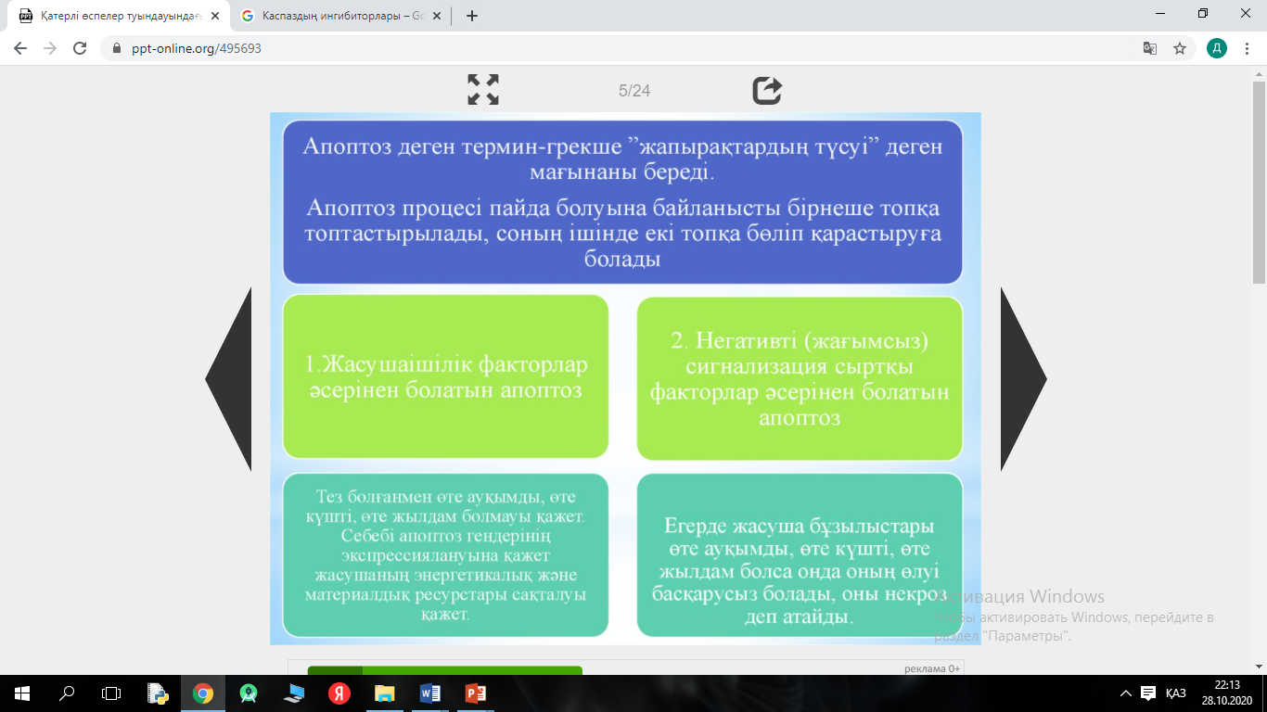

Slide 16
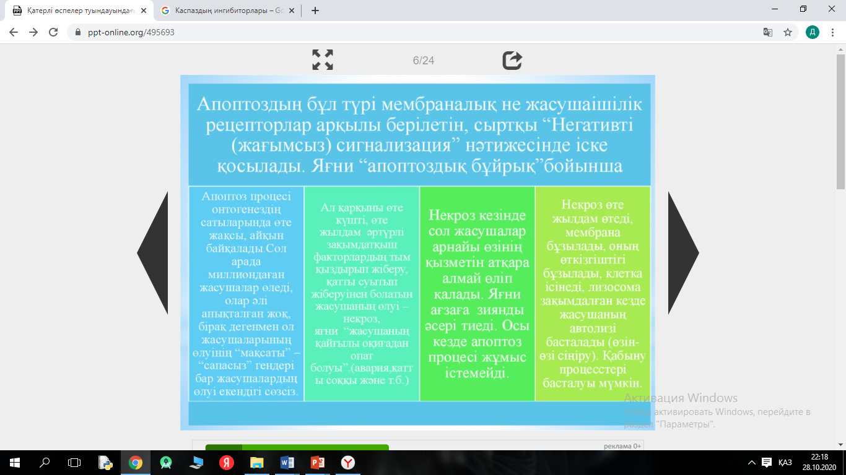

Slide 17
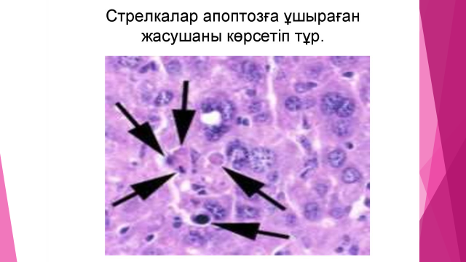

Slide 18
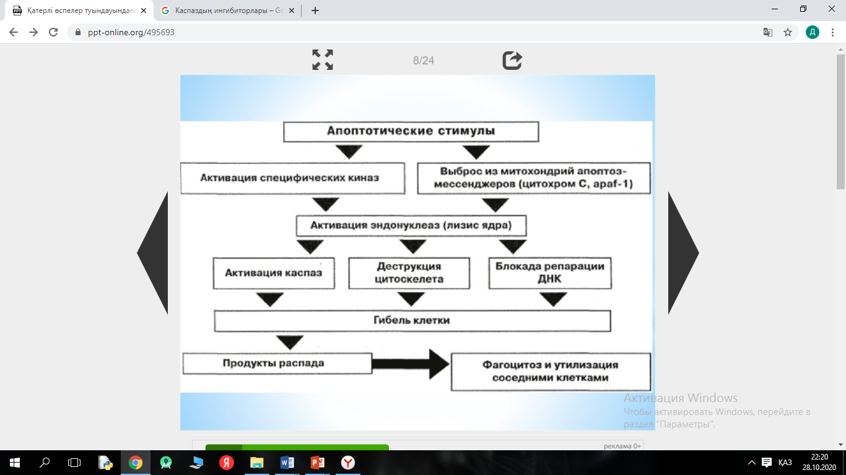

Slide 19
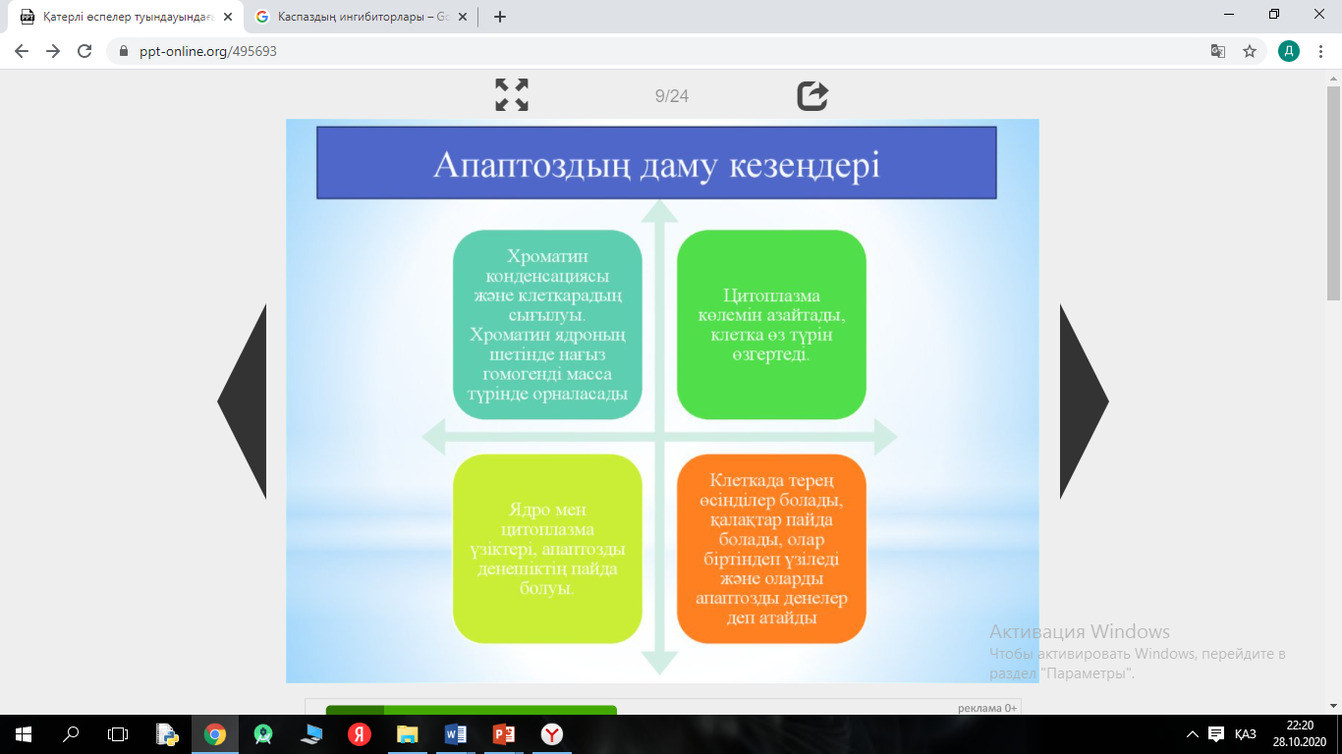

Slide 20
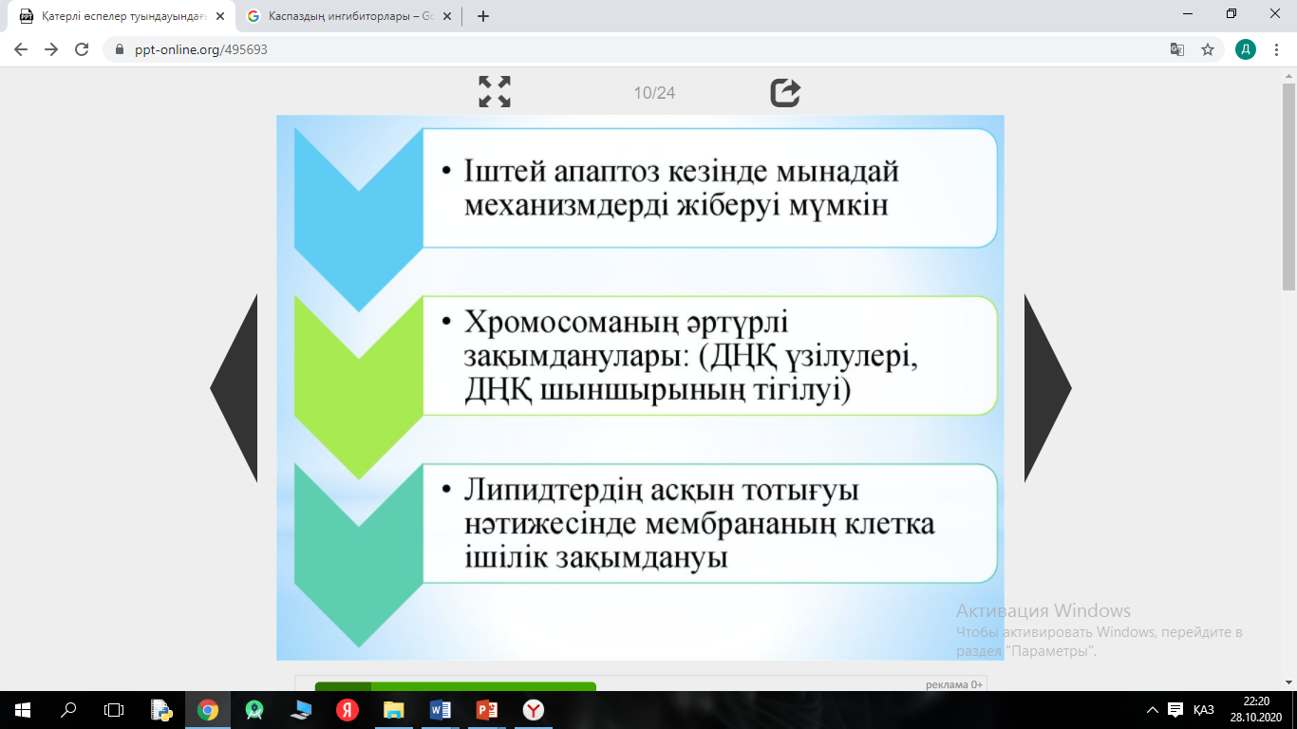

Slide 21
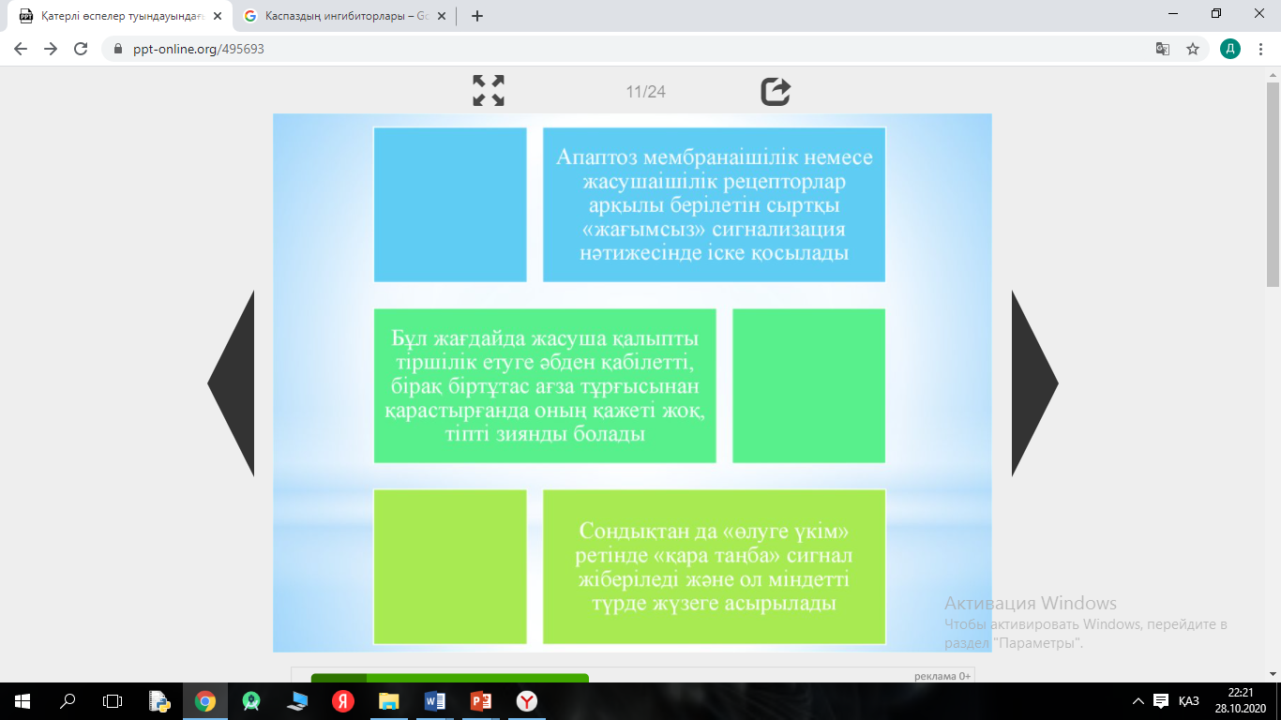

Slide 22
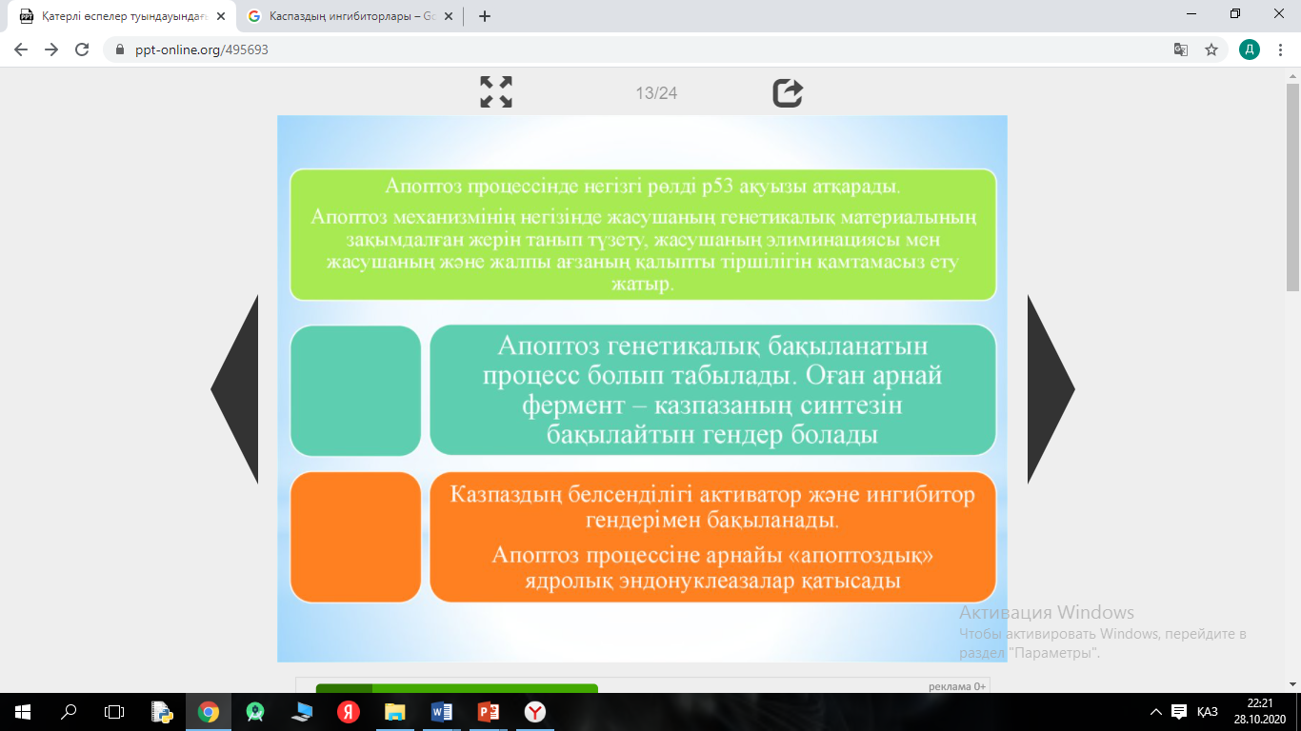

Slide 23
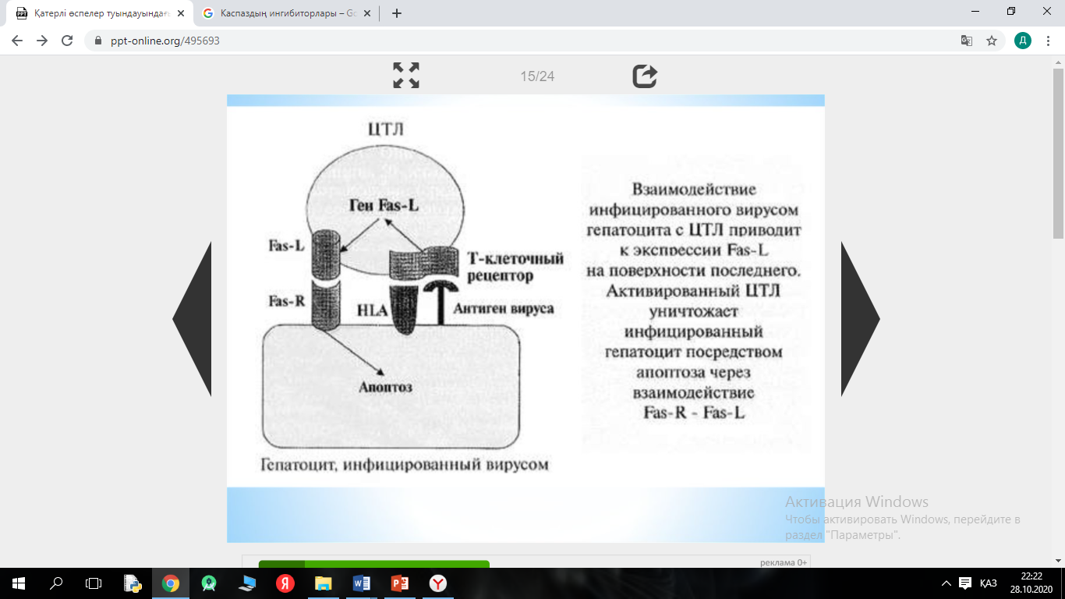

Slide 24
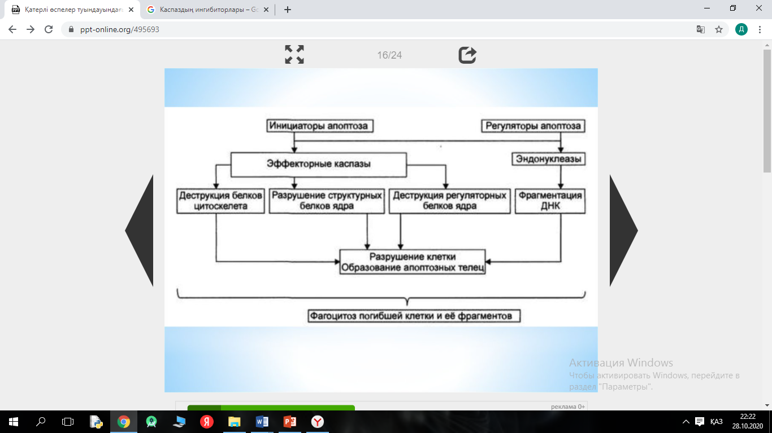

Slide 25
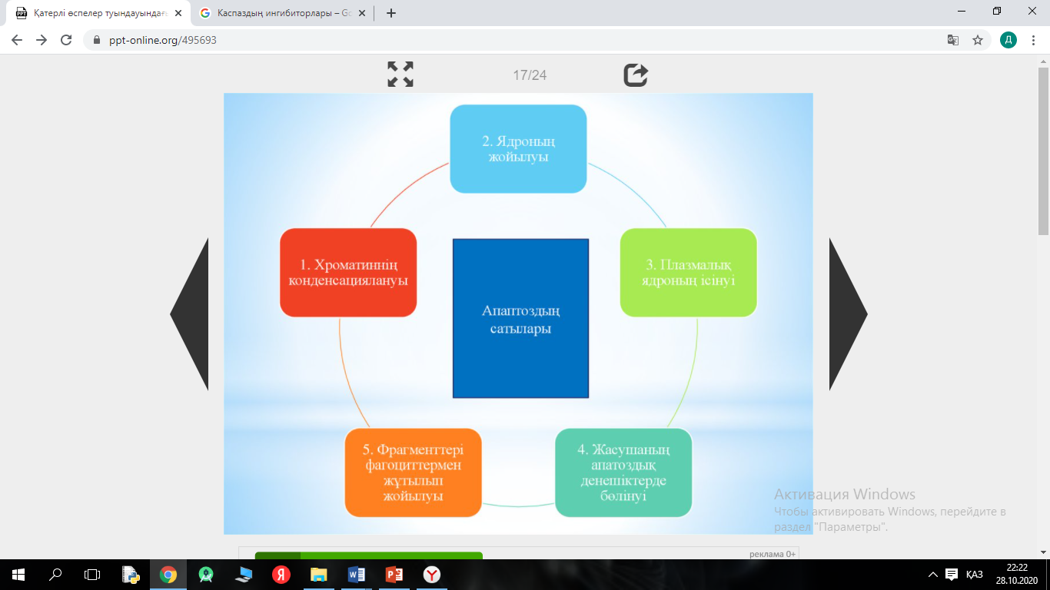

Slide 26
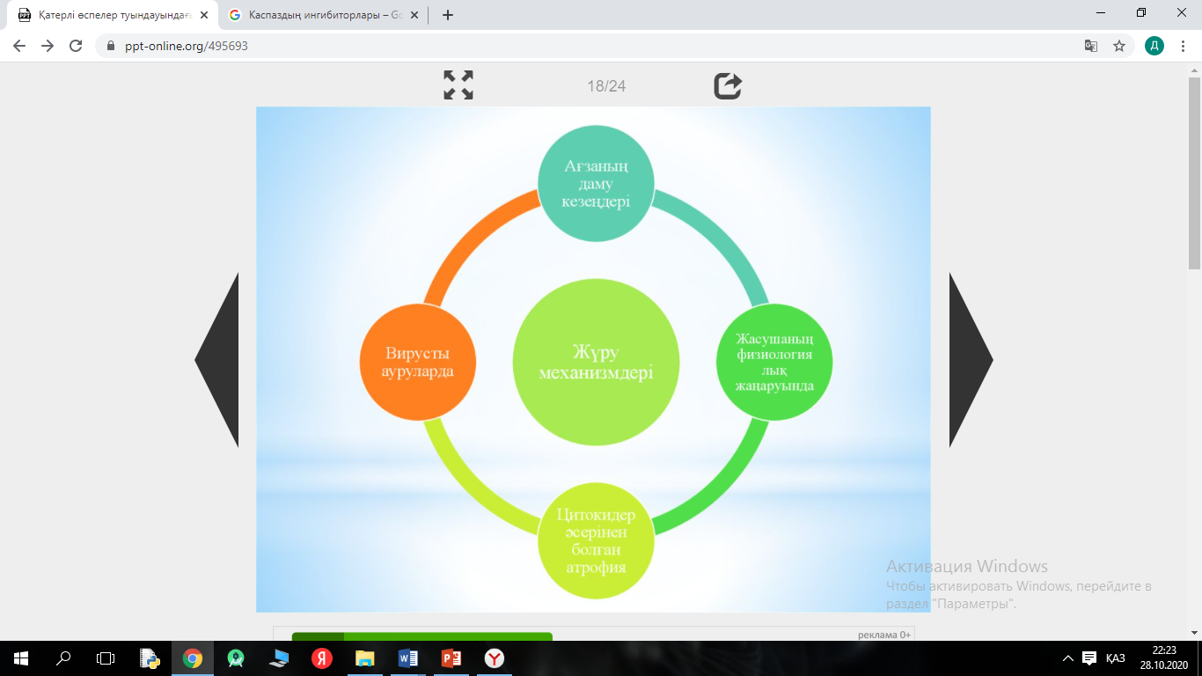

Slide 27
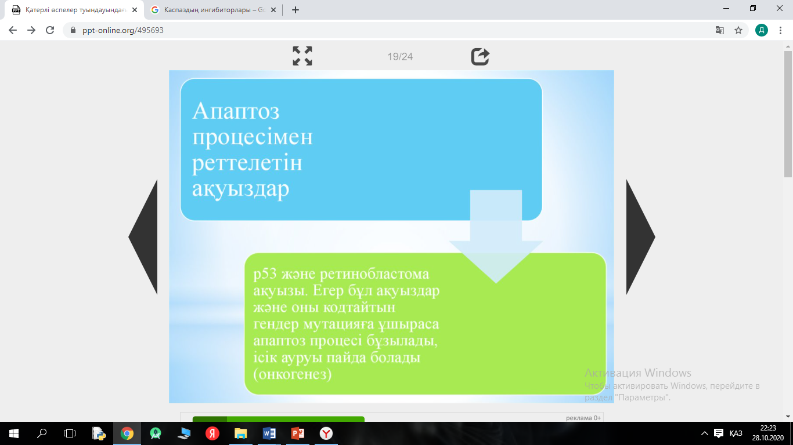

Slide 28
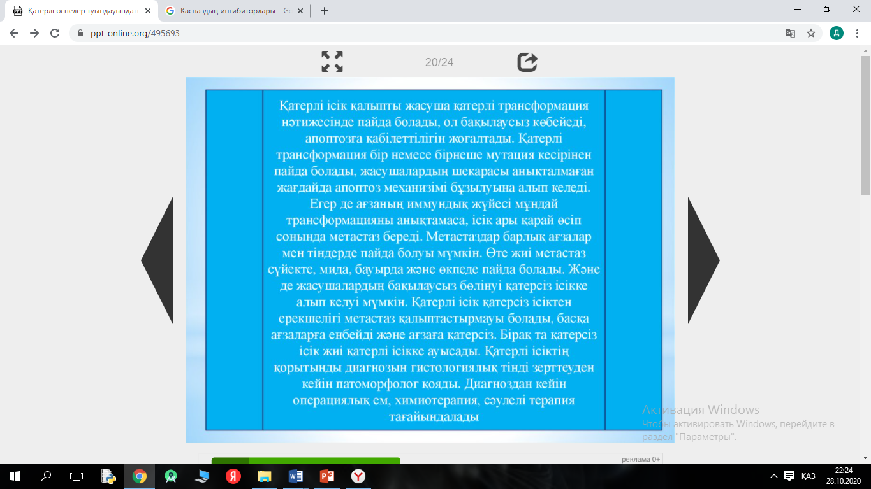

Slide 29
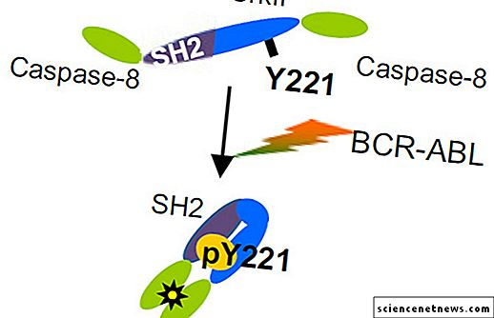

Slide 30
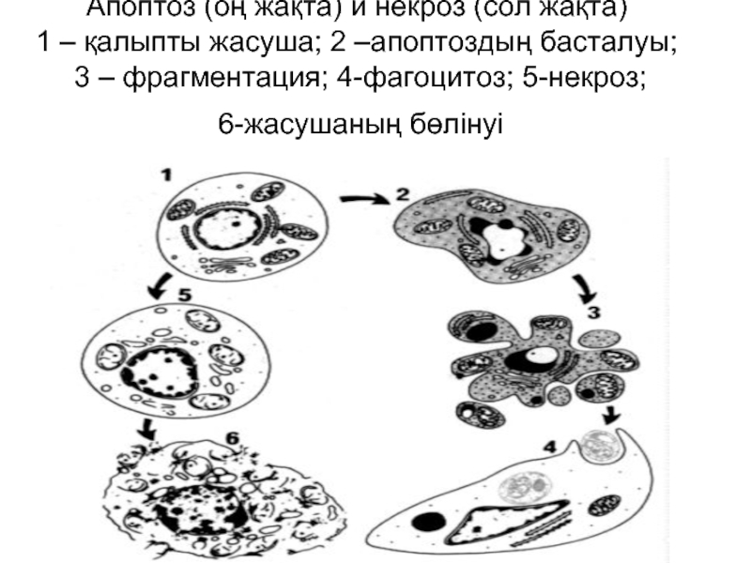

Slide 31
